Slide 1

Presentación de fonética
23.1

Slide 2
Día 1
Notes:
Diga: ¡Hola, lectores! Ahora vamos a practicar lo que hemos aprendido sobre las sílabas y cómo las unimos para formar palabras. ¿Listos?
Avance a la siguiente diapositiva.

Slide 3

1. Conciencia fonémica
Notes:
Avance a la diapositiva 4.

Slide 4
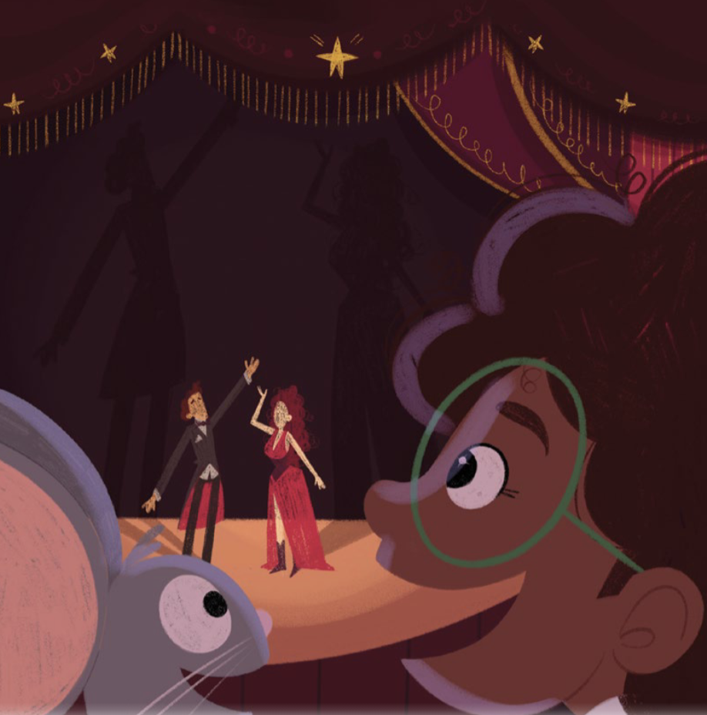

Notes:
A. Combinar sílabas en palabras
Diga: Vamos a combinar sílabas para formar palabras.
Modele: Por ejemplo: o - bra, obra. Pregunte: ¿Qué palabra formamos con o - bra? (o - bra, obra)
Avance a la siguiente diapositiva.
______________________________________________________________________________________________________________
B. Segmentar palabras en sílabas
Diga: Ahora vamos a separar palabras en sílabas.
Modele: Por ejemplo: obra, o - bra. Pregunte: ¿Qué sílabas escuchamos en obra? (obra, o - bra)
Avance a la siguiente diapositiva.

Slide 5
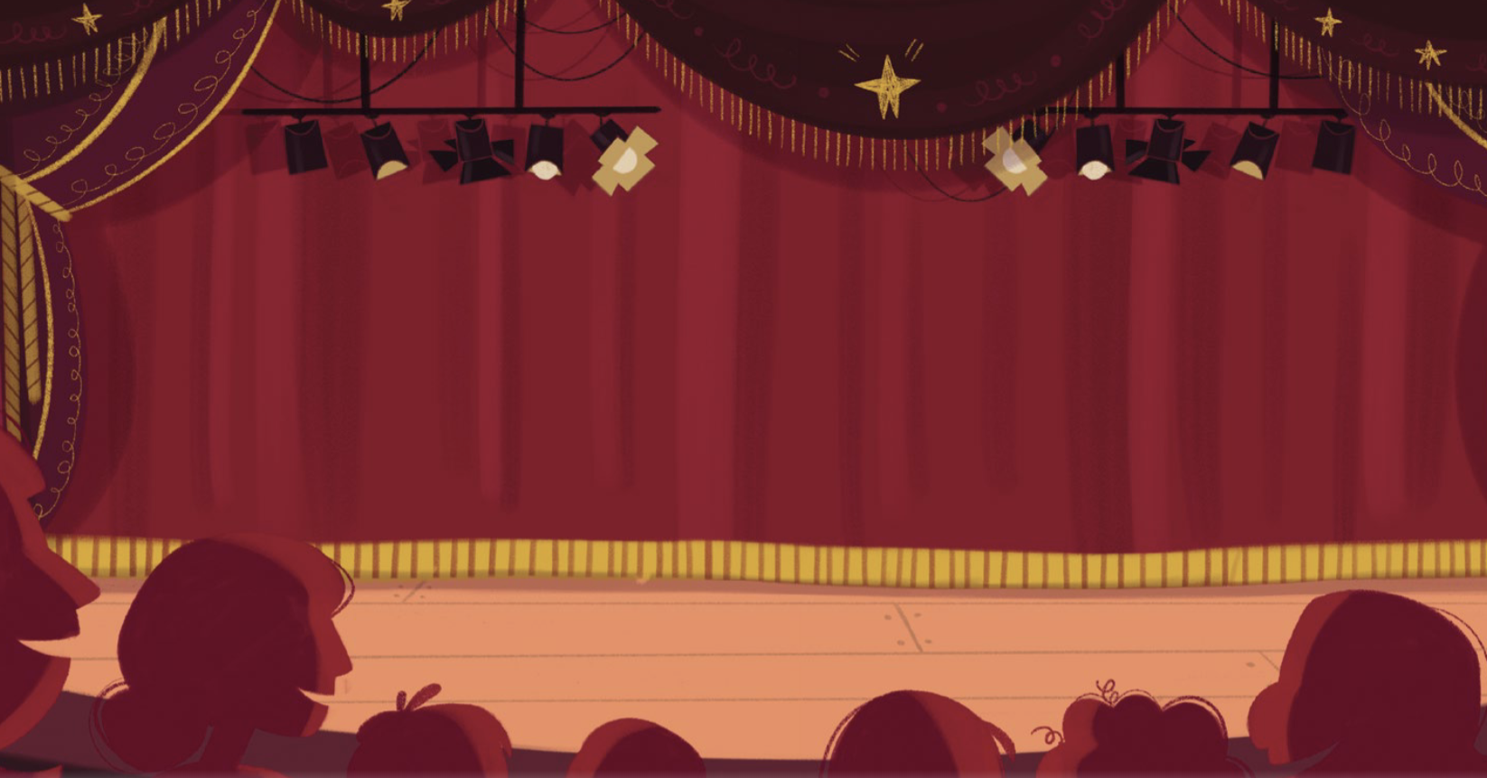
Notes:
A. Combinar sílabas en palabras
Diga: te - a - tro ¿Qué palabra formamos con te - a - tro? (te - a - tro, teatro)
Avance a la siguiente diapositiva.
_____________________________________________________________________
B. Segmentar palabras en sílabas
Diga: ¿Qué sílabas escuchamos en teatro? (teatro, te - a - tro)
Avance a la siguiente diapositiva.

Slide 6

Notes:
A. Combinar sílabas en palabras
Diga: te - lón ¿Qué palabra formamos con te - lón? (te - lon, telón)
Avance a la siguiente diapositiva.
_____________________________________________________________________
B. Segmentar palabras en sílabas
Diga: ¿Qué sílabas escuchamos en telón? (telón, te - lón)
Avance a la siguiente diapositiva.

Slide 7

Notes:
A. Combinar sílabas en palabras
Diga: so - le - a - do ¿Qué palabra formamos con so - le - a - do? (so - le - a - do, soleado)
Avance a la siguiente diapositiva.
_____________________________________________________________________
B. Segmentar palabras en sílabas
Diga: ¿Qué sílabas escuchamos en soleado? (so - le - a - do, soleado)
Avance a la siguiente diapositiva.

Slide 8
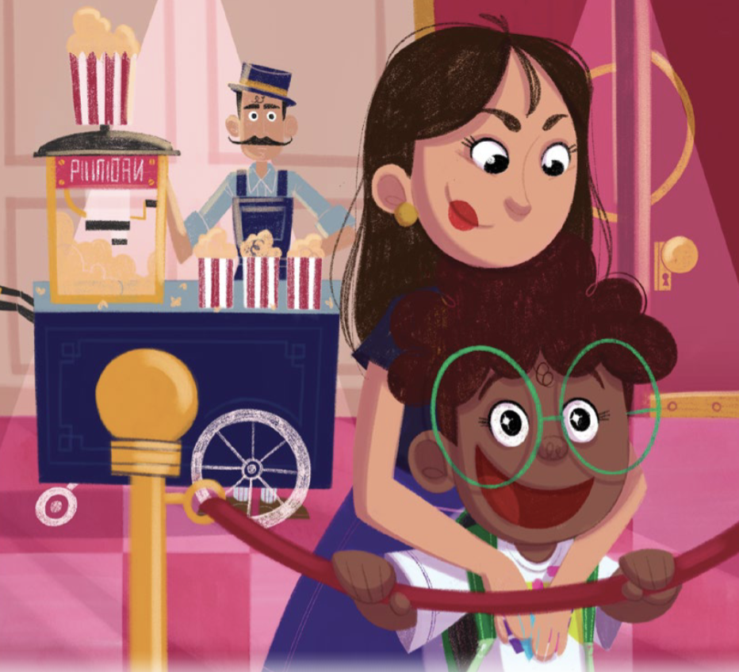
Notes:
A. Combinar sílabas en palabras
Diga: a - som - bra ¿Qué palabra formamos con a - som - bra? (a - som - bra, asombra)
Regrese a la diapositiva número 3.
_____________________________________________________________________
B. Segmentar palabras en sílabas
Diga: ¿Qué sílabas escuchamos en asombra? (a - som - bra, asombra)
Avance a la siguiente diapositiva.

Slide 9
2. Hiatos
Notes:
Diga: Vamos a practicar cómo leer hiatos. Recuerda que un hiato es cuando dos vocales están una al lado de la otra pero se pronuncian en sílabas separadas.
Modele: Vamos a dividir en sílabas la palabra teatro, te - a - tro. Las vocales e y a se pronuncian en sílabas separadas.
Diga: Ahora vamos a leer en voz alta cada hiato que aparece sobre la flecha azul. ¿Listos?
Muestre a los estudiantes las diapositivas 10-12 una a la vez y diga cada hiato en voz alta junto con ellos.

Slide 10

oe
Notes:
Diga: oe.
Lea cada sílaba junto con los estudiantes.
Repita si es necesario.
Avance a la siguiente diapositiva.

Slide 11
ea
Notes:
Diga: ea.
Lea cada sílaba junto con los estudiantes.
Repita si es necesario.
Avance a la siguiente diapositiva.

Slide 12
ae
Notes:
Diga: ae.
Lea cada sílaba junto con los estudiantes.
Repita si es necesario.
Avance a la siguiente diapositiva.

Slide 13

3. Dictado
Notes:
Avance a la siguiente diapositiva.

Slide 14

Notes:
Asegúrese de que todos los estudiantes tengan una pizarra donde practicar.
Diga: Ahora, voy a decir un hiato en voz alta. Todos repetirán el hiato y escribirán el hiato en su pizarra.
Diga cada una de estos hiatos en el siguiente orden:
oe, /o/, /e/, oe
ea, /e/, /a/, ea
ae, /a/, /e/, ae
Pida a los estudiantes que muestren su pizarra después de escribir cada hiato para verificar su respuesta.
Repita si es necesario.
Avance a la siguiente diapositiva.

Slide 15

4. Palabras con 2 sílabas
Notes:
Diga: Ahora vamos a leer palabras de 2 sílabas. Asegúrate de leer cada palabra parte por parte. Luego une cada parte y lee la palabra completa.
Muestre a los estudiantes las diapositivas 16-21 una a la vez y diga cada palabra en voz alta junto con ellos.

Slide 16
o
bra
Notes:
Diga cada sílaba y después la palabra en voz alta junto con los estudiantes.
Diga: o - bra, obra.
Repita si es necesario.
Avance a la siguiente diapositiva.

Slide 17
sie
te
Notes:
Diga cada sílaba y después la palabra en voz alta junto con los estudiantes.
Diga: sie - te, siete.
Repita si es necesario.
Avance a la siguiente diapositiva.

Slide 18
com
pra
Notes:
Diga cada sílaba y después la palabra en voz alta junto con los estudiantes.
Diga: com - pra, compra.
Repita si es necesario.
Avance a la siguiente diapositiva.

Slide 19
te
lón
Notes:
Diga cada sílaba y después la palabra en voz alta junto con los estudiantes.
Diga: te - lón, telón.
Repita si es necesario.
Avance a la siguiente diapositiva.

Slide 20
ca
e
Notes:
Diga cada sílaba y después la palabra en voz alta junto con los estudiantes.
Diga: ca - e, cae.
Repita si es necesario.
Avance a la siguiente diapositiva.

Slide 21
fuer
te
Notes:
Diga cada sílaba y después la palabra en voz alta junto con los estudiantes.
Diga: fuer - te, fuerte.
Repita si es necesario.
Avance a la siguiente diapositiva.

Slide 22

5. Palabras con 3 sílabas
Notes:
Diga: Ahora vamos a leer palabras de 3 sílabas. Asegúrate de leer cada palabra parte por parte. Luego une cada parte y lee la palabra completa.
Muestre a los estudiantes las diapositivas 23-28 una a la vez para cada palabra.

Slide 23
te
a
tro
Notes:
Diga cada sílaba y después la palabra en voz alta junto con los estudiantes.
Diga: te - a - tro, teatro.
Repita si es necesario.
Avance a la siguiente diapositiva.

Slide 24
hé
ro
e
Notes:
Diga cada sílaba y después la palabra en voz alta junto con los estudiantes.
Diga: hé - ro - e, héroe.
Repita si es necesario.
Avance a la siguiente diapositiva.

Slide 25
a
som
bra
Notes:
Diga cada sílaba y después la palabra en voz alta junto con los estudiantes.
Diga: a - som - bra, asombra.
Repita si es necesario.
Avance a la siguiente diapositiva.

Slide 26
au
dien
cia
Notes:
Diga cada sílaba y después la palabra en voz alta junto con los estudiantes.
Diga: au - dien - cia, audiencia.
Repita si es necesario.
Avance a la siguiente diapositiva.

Slide 27
des
pi
den
Notes:
Diga cada sílaba y después la palabra en voz alta junto con los estudiantes.
Diga: des - pi - den, despiden.
Repita si es necesario.
Avance a la siguiente diapositiva.

Slide 28
ac
tuan
do
Notes:
Diga cada sílaba y después la palabra en voz alta junto con los estudiantes.
Diga: ac - tuan - do, actuando.
Repita si es necesario.
Avance a la siguiente diapositiva.

Slide 29

6. Palabras con 4 o más sílabas
Notes:
Diga: Ahora vamos a leer más palabras juntos. Estas son palabras más largas, con 4 o más sílabas. Asegúrate de leer parte por parte. Luego une cada parte y lee la palabra completa.
Muestre a los estudiantes las diapositivas 30-35 una a la vez y repita lentamente si es necesario.

Slide 30
so
le
a
do
Notes:
Diga cada sílaba y después la palabra en voz alta junto con los estudiantes.
Diga: so - le - a - do, soleado.
Repita si es necesario.
Avance a la siguiente diapositiva.

Slide 31
ma
jes
tuo
sa
Notes:
Diga cada sílaba y después la palabra en voz alta junto con los estudiantes.
Diga: ma - jes - tuo - sa, majestuosa.
Repita si es necesario.
Avance a la siguiente diapositiva.

Slide 32
en
si
mis
ma
do
Notes:
Diga cada sílaba y después la palabra en voz alta junto con los estudiantes.
Diga: en - si - mis - ma - do, ensimismado.
Repita si es necesario.
Avance a la siguiente diapositiva.

Slide 33
al
re
de
dor
Notes:
Diga cada sílaba y después la palabra en voz alta junto con los estudiantes.
Diga: al - re - de - dor, alrededor.
Repita si es necesario.
Avance a la siguiente diapositiva.

Slide 34
mo
vi
mien
to
Notes:
Diga cada sílaba y después la palabra en voz alta junto con los estudiantes.
Diga: mo - vi - mien - to, movimiento.
Repita si es necesario.
Avance a la siguiente diapositiva.

Slide 35
di
fe
ren
cia
Notes:
Diga cada sílaba y después la palabra en voz alta junto con los estudiantes.
Diga: di - fe - ren - cia, diferencia.
Repita si es necesario.
Avance a la siguiente diapositiva.

Slide 36
lavamanos
7. Palabras compuestas
Notes:
Diga: Algunas palabras se forman al juntar dos palabras. Estas palabras se llaman palabras compuestas. Sabemos que lava y platos son palabras. Al unirlas, la palabra nueva es lavaplatos.
Modele: Vamos a formar una palabra compuesta. ¿Qué palabras se forman al juntar rompe y cabezas? rompecabezas
Diga: Ahora vamos a leer palabras para formar palabras compuestas. Lee cada palabra separando sus partes, identifica sus significados y luego únelas para leer la palabra completa.
Avance a la siguiente diapositiva.

Slide 37
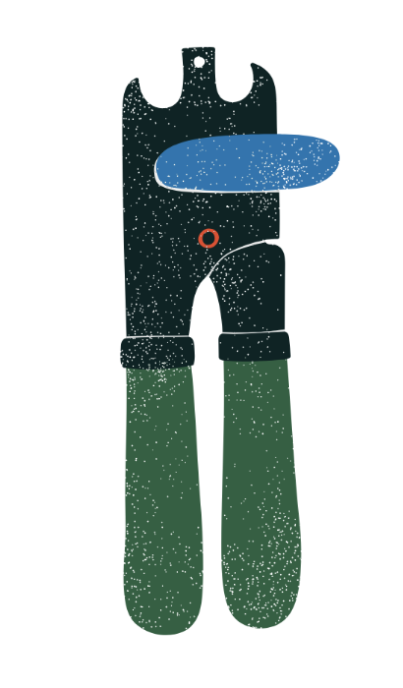
abre
latas
Notes:
Anime a los estudiantes a decodificar cada palabra con usted.
Diga: a - bre, abre. Explique el significado de abre según sea necesario.
Haga clic.
Diga: la - tas, latas. Explique el significado de latas según sea necesario.
Diga: Al juntar abre y latas se forma la palabra abrelatas. Lea la palabra en voz alta junto con los estudiantes.
Repita si es necesario.
Explique el significado de abrelatas. Utilice la imagen en la diapositiva como apoyo.
Avance a la siguiente diapositiva.

Slide 38

saca
puntas
Notes:
Anime a los estudiantes a decodificar cada palabra con usted.
Diga: sa - ca, saca. Explique el significado de saca según sea necesario.
Haga clic.
Diga: pun - tas, puntas. Explique el significado de puntas según sea necesario.
Diga: Al juntar saca y puntas se forma la palabra sacapuntas. Lea la palabra en voz alta junto con los estudiantes.
Repita si es necesario.
Explique el significado de sacapuntas. Utilice la imagen en la diapositiva como apoyo.
Avance a la siguiente diapositiva.

Slide 39

para
guas
Notes:
Anime a los estudiantes a decodificar cada palabra con usted.
Diga: pa - ra, para. Explique el significado de para según sea necesario.
Haga clic.
Diga: guas.
Diga: Al juntar para y guas se forma la palabra paraguas. Lea la palabra en voz alta junto con los estudiantes.
Repita si es necesario.
Explique el significado de paraguas. Utilice la imagen en la diapositiva como apoyo.
Avance a la siguiente diapositiva.

Slide 40

lava
platos
Notes:
Anime a los estudiantes a decodificar cada palabra con usted.
Diga: la - va, lava. Explique el significado de lava según sea necesario.
Haga clic.
Diga: pla - tos, platos. Explique el significado de platos según sea necesario.
Diga: Al juntar lava y platos se forma la palabra lavaplatos. Lea la palabra en voz alta junto con los estudiantes.
Repita si es necesario.
Explique el significado de sacapuntas. Utilice la imagen en la diapositiva como apoyo.
Avance a la siguiente diapositiva.

Slide 41
8. Dictado
Notes:
Diga: Ahora voy a decir unas palabras en voz alta. Todos repetirán la palabra parte por parte y escribirán la palabra en su pizarra lo mejor que puedan. ¿Listos?
Muestre a los estudiantes las diapositivas 42-45 una a la vez.

Slide 42
Notes:
Asegúrese de que todos los estudiantes tengan una pizarra donde practicar.
Diga: Escucha la palabra. Identifica los sonidos y sus letras. Primero la sílaba, luego cada sonido y, al final, la palabra completa.
Diga: obra, o - bra, obra. ¿Cuántas sílabas tiene la palabra? (2) o - bra. La primera sílaba, o, ¿cuántos sonidos tiene? (1) /o/. La segunda sílaba, bra, ¿cuántos sonidos tiene? (3) /b/, /r/, /a/. Obra, /o/, /b/, /r/, /a/.
Pida a los estudiantes que muestren sus pizarras después de escribir cada palabra para verificar la respuesta. Repita si es necesario.
Avance a la siguiente diapositiva.

Slide 43
Notes:
Diga: Escucha la palabra. Esta palabra tiene un hiato. Recuerdan que un hiato es cuando dos vocales que están juntas en una palabra se separan en sílabas diferentes. Identifica los sonidos y sus letras. Primero la sílaba, luego cada sonido y, al final, la palabra completa.
Diga: teatro, te - a - tro, teatro. ¿Cuántas sílabas tiene la palabra? (3) te - a - tro. La primera sílaba, te, ¿cuántos sonidos tiene? (2) /t/, /e/. La segunda sílaba, a, ¿cuántos sonidos tiene? (1) /a/. La tercera sílaba, tro, ¿cuántos sonidos tiene? (3) /t/, /r/, /o/. Teatro, /t/, /e/, /a/, /t/, /r/, /o/.
Pida a los estudiantes que muestren sus pizarras después de escribir cada palabra para verificar la respuesta. Repita si es necesario.
Avance a la siguiente diapositiva.

Slide 44
Notes:
Diga: Escucha la palabra. Esta palabra tiene un hiato. Recuerdan que un hiato es cuando dos vocales que están juntas en una palabra se separan en sílabas diferentes. Identifica los sonidos y sus letras. Primero la sílaba, luego cada sonido y, al final, la palabra completa.
Diga: héroe, hé - ro - e, héroe. ¿Cuántas sílabas tiene la palabra? (3) hé - ro - e. La primera sílaba, hé, ¿cuántos sonidos tiene? (1) /e/. La segunda sílaba, ro, ¿cuántos sonidos tiene? (2) /r/, /o/. La tercera sílaba, e, ¿cuántos sonidos tiene? (1) /e/. Héroe, /e/, /r/, /o/, /e/.
Pida a los estudiantes que muestren sus pizarras después de escribir cada palabra para verificar la respuesta. Repita si es necesario.
Avance a la siguiente diapositiva.

Slide 45
Palabra compuesta
Notes:
Diga: Esta palabra es una palabra compuesta. Recuerda que una palabra compuesta es cuando dos palabras se juntan para formar una nueva. Primero, identifica cada palabra y su significado. Puedes leer cada palabra parte por parte. Primero la sílaba, luego cada sonido y, al final, la palabra completa.
Diga: arco, ar - co, arco. ¿Cuántas sílabas tiene la palabra? (2) ar - co. La primera, sílaba ar, ¿cuántos sonidos tiene? (2) /a/, /r/. La segunda sílaba, co, ¿cuántos sonidos tiene? (2) /k/, /o/. Arco, /a/, /r/, /k/, /o/.
Diga: Ahora escuchen la segunda palabra: íris, í - ris, íris. ¿Cuántas sílabas tiene la palabra? (2) í - ris. La primera sílaba, í, ¿cuántos sonidos tiene? (1) / i/. La segunda sílaba, ris, ¿cuántos sonidos tiene? (3), /r/, /i/, /s/. Íris, /i/, /r/, /i/, /s/.
Diga: La palabra es: arcoíris.
Pida a los estudiantes que muestren sus pizarras después de escribir cada palabra para verificar la respuesta. Repita si es necesario.
Avance a la siguiente diapositiva.

Slide 46

9. Oraciones
Notes:
Diga: Ahora vamos a leer oraciones. Asegúrate de prestar atención a la puntuación y la entonación de tu voz. Primero las vamos a leer despacio y luego con más fluidez.
Avance a la siguiente diapositiva.

Slide 47
—¿A qué hora nos vamos al teatro? —pregunta Félix.
Notes:
Señale la primera palabra: A.
Lea la oración primero despacio y la segunda vez con fluidez.
Pida a los estudiantes que repitan con usted.
Avance a la siguiente diapositiva.

Slide 48
Cuando empieza la obra de teatro sube el telón.
Notes:
Señale la primera palabra: Cuando.
Lea la oración primero despacio y la segunda vez con fluidez.
Pida a los estudiantes que repitan con usted.
Avance a la siguiente diapositiva.

Slide 49
Empieza la obra. ¡Félix y Rodolfo están felices!
Notes:
Señale la primera palabra: Empieza.
Lea la oración primero despacio y la segunda vez con fluidez.
Pida a los estudiantes que repitan con usted.
Avance a la siguiente diapositiva.

Slide 50
10. Dictado
Notes:
Avance a la siguiente diapositiva.

Slide 51
____________________________.
Notes:
Asegúrese de que todos los estudiantes tengan una pizarra donde practicar.
Diga: Ahora voy a decir una oración en voz alta. Todos repetirán la oración y escribirán todas las palabras en su pizarra lo mejor que puedan. ¿Listos?
Diga: —¿A qué hora nos vamos al teatro? —pregunta Félix. Vamos a repetir la oración juntos.
Repita la oración en voz alta junto con los estudiantes. Cuente las palabras en la oración si los estudiantes todavía necesitan apoyo.
Pida a los estudiantes que escriban todas las palabras de la oración.
Diga: Puedes dividir cada palabra en sílabas y luego en sonidos para asegurarte de escribir todos los sonidos que escuchas correctamente.
Pida a los estudiantes que muestren su pizarra para verificar su respuesta. Repita si es necesario.
Avance a la siguiente diapositiva.

Slide 52
—¿A qué hora nos vamos al teatro? —pregunta Félix.
Notes:
Pida a los estudiantes que lean la oración en voz alta y comparen su oración con la oración que muestra la diapositiva.
Anime a los estudiantes a autocorregir su escritura.
Avance a la siguiente diapositiva.

Slide 53
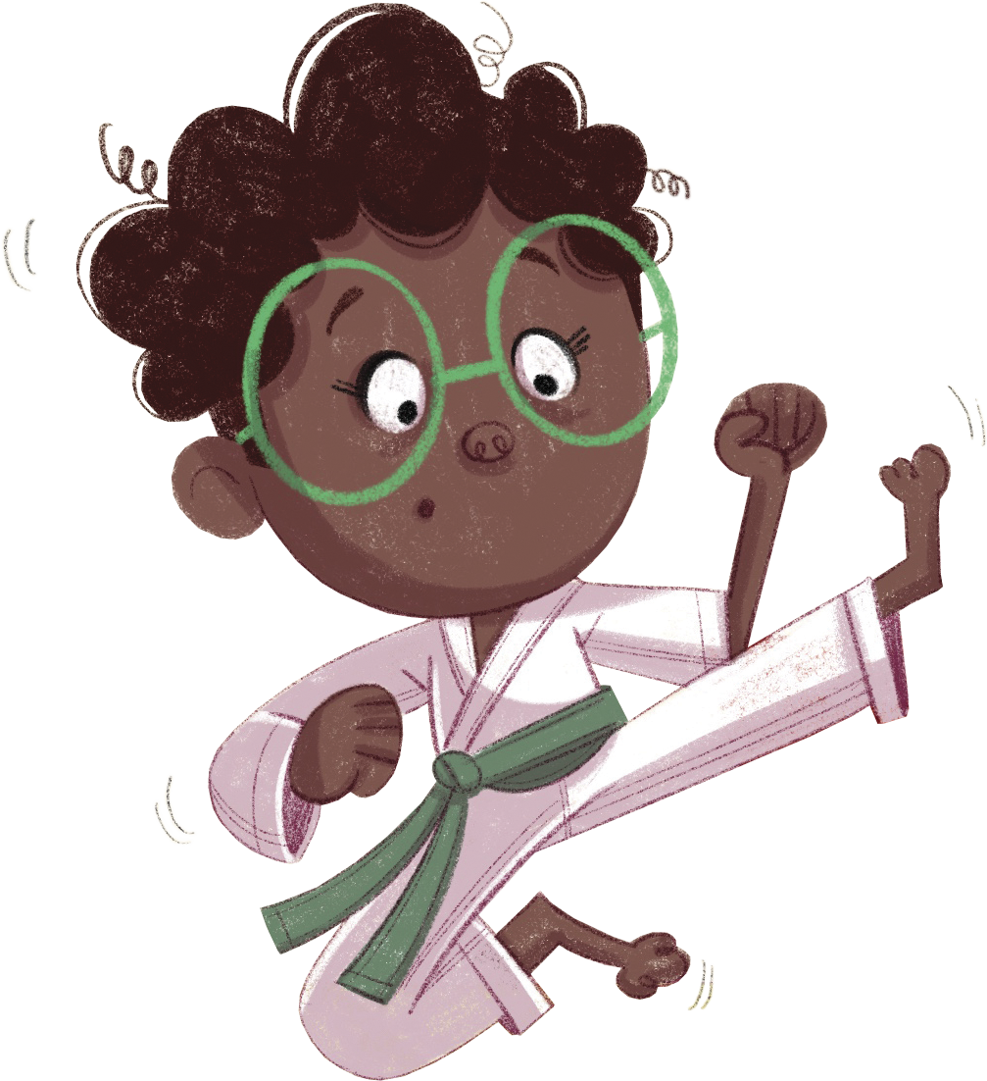
¡Felicidades!
El día está completo,
¡excelente trabajo!

